Slide 1

Verbinden met inwoner, wijk en professionals
Workshop ROS Friesland, 18 november 2025
Notes:
Hoe zorg je als Hecht Wijkverband dat je zicht krijg op en aansluit bij de vragen en signalen van inwoners met meervoudige problematiek en zorgvragen?

Slide 2

Hechte wijkverbanden
‘We realiseren hechte samenwerking tussen professionals in wijken/dorpen, zodat er proactief kan worden ingespeeld op de gezondheidsproblemen en knelpunten in het aanbod van zorg en welzijn in de wijk.’ bron: Visie eerstelijnszorg 2030 file
Dat vraagt o.a.:
Zicht op wat er speelt bij bewoners
Wat is kenmerkend voor het gebied
Zicht op het speelveld
Samenwerking met inwoners en professionals
Verbinden met wijk activiteiten en bewonersinitiatieven
Notes:
Doel van het hechte wijkverband is een verbeterde samenwerking in de wijk in de eerste lijn rondom
doelgroepen met meervoudige problematiek en complexe zorgvragen. In 2030 is er hiervoor een
passend aanbod voor zorg- en welzijnsvragen in de wijk.
volgens de visie omvat een wijkverband minimaal de volgende kernspelers: huisartsen, wijkverpleegkundigen, apothekers en sociaal domeinprofessionals. Afhankelijk van de problematiek in de wijk, kan gekozen worden voor een bredere samenstelling. Denk aan de fysiotherapeut, diëtist, overige paramedici, de specialist ouderengeneeskunde en de arts verstandelijk gehandicapten en in specifieke gevallen eventueel mondzorgprofessional of de verloskundige.

Slide 3
Wat gaan we doen?
Kennismaken: zicht op speelveld
Gesprekskaarten samenwerken in de wijk
Wat neem je mee?
Verhouding tot de inwoner & andere professionals

Slide 4
Kennismaken: zicht op het speelveld
Groep
Zorg
Welzijn
Individu
Notes:
Mensen vragen te stemmen met de voeten in de ruimte
hoe ga je te werk / hoe kijk je naar de vragen van inwoners?
Wat valt op?
Hoe kijk je naar inwoner?
Met wie lijn werk je al samen?
Met wie zou je meer willen samenwerken?

Slide 5
Verhouding tot de inwoner & andere professionals
Opstelling in de ruimte over:
De verhoudingen tussen inwoner en professionals
Notes:
Stoel in het midden die staat voor de inwoner waar iedereen voor werkt
Iedereen in publiek staat op
Iemand eruit kiezen/vragen een plek op het podium in te nemen – wat is diens rol ten opzichte van de inwoner?
Alle mensen met soortgelijke rol mogen gaan zitten
Iemand nieuws vragen/kiezen een plek op het podium in te nemen – wat is diens rol?
Alle mensen met soortgelijke rol kunnen gaan zitten
Ect.
Vragen aan opgestelde deelnemers:
Waarom sta jij hier? Hoe sta jij ten opzichte van de inwoner?
Iemand anders vragen: waarom sta jij hier? Hoe sta jij ten opzichte van de inwoner?
Iemand anders vragen: hoe sta jij ten opzichte van de inwoner? En hoe sta je ten opzichte van de ander collega’s in de wijk? Waarom is dat zo?
Publiek/toeschouwers vragen wat hen opvalt. Wat heeft de inwoner nodig? Hebben zij vragen voor de mensen die opgesteld staan?
Hoe was het om dit te doen?

Slide 6
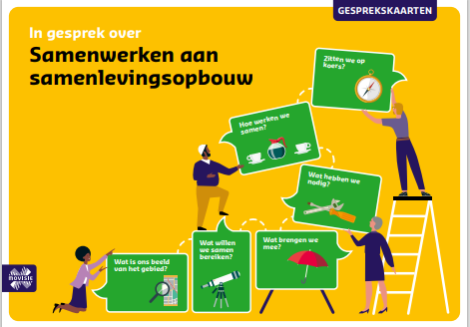
Gesprekskaarten samenwerken in de wijk
Waarom ontwikkeld?
Optimaal samen werken met andere professionals en (actieve) bewoners in de wijk.
Wat levert het op?
Het geeft overzicht over wat er speelt en wie er allemaal betrokken zijn
Zorgt ervoor dat jullie elkaar beter begrijpen
Geeft richting doordat helder wordt waar jullie samen naar toewerken
Maakt dat jullie zo goed mogelijk kunnen aansluiten bij bewoners
Zorgt voor duidelijkheid bij bewoners

Slide 7
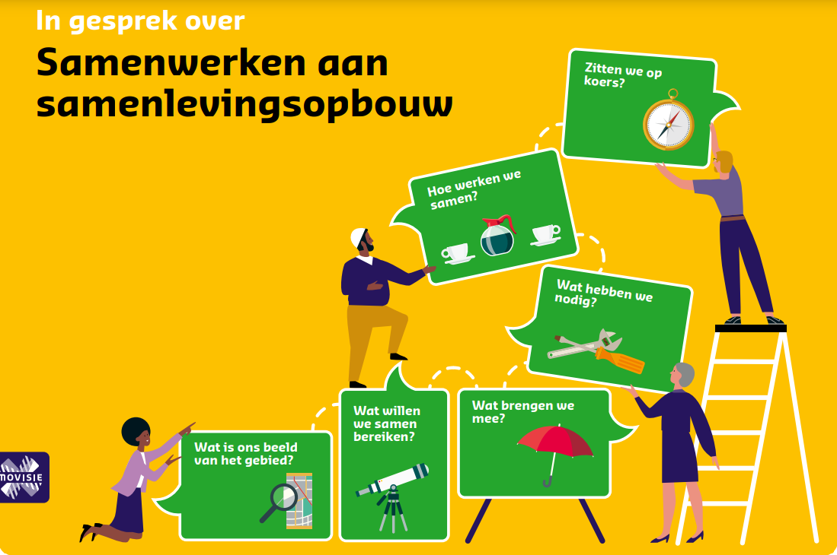
Gesprekskaarten samenwerken in de wijk
Gesprekskaarten helpen om samenwerking in de wijk bespreekbaar te maken | Movisie

Slide 8
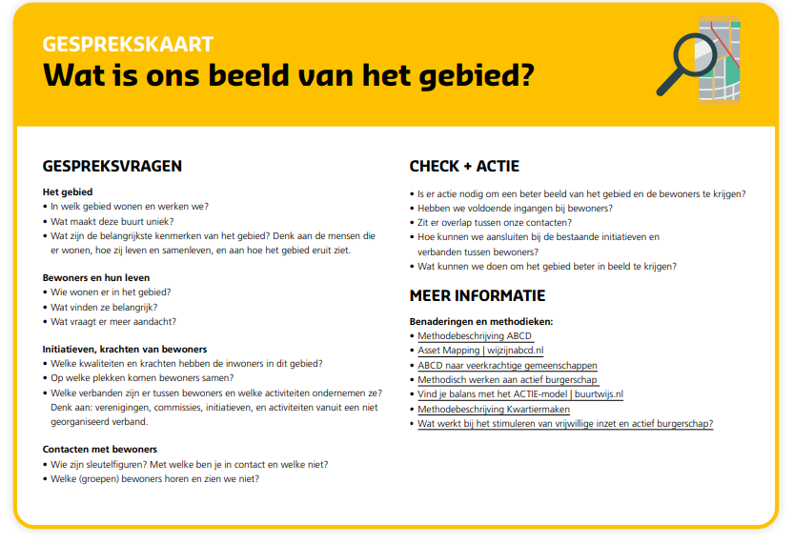
Zicht op wat er speelt en samenwerken in de wijk

Slide 9
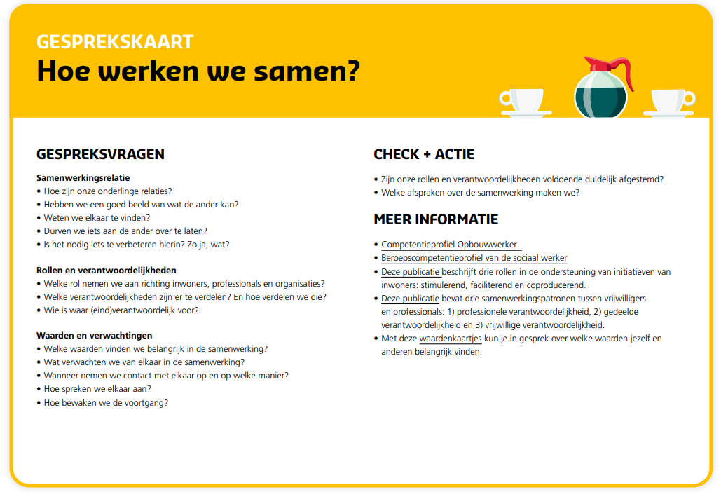
Zicht op wat er speelt en samenwerken in de wijk

Slide 10
Gesprekskaarten samenwerken in de wijk: hoe te gebruiken?
Kies een onderwerp dat speelt het gebied.
Denk bv. aan jaarplan, inzet in de wijk bepalen
Welke personen zijn betrokken, welke zijn nodig?
Professionals én (actieve) bewoners
Hoe zijn de onderlinge relaties en welke belangen spelen er?
Welke gesprekskaart past bij waar jullie staan?
Bekijk de hoofdvragen per kaart: is die vraag voldoende helder bij jullie?
Kies een paar vragen uit de kaart die relevant zijn om te bespreken.
Wanneer zou je dit willen bespreken?
Loopt deze samenwerking al of moet deze worden opgestart?
Is er een bestaand overleg of moet er nieuws gepland worden?
Notes:
Jasmijn

Slide 11

Afronding
Wat is voor jou de belangrijkste uitkomst van vandaag?

Slide 12
Bedankt!
  Meer weten?
  Sanneke Verweij
  s.verweij@movisie.nl
  06 - 55440629
  Jolinde Dermaux
  J.Dermaux@movisie.nl
  06-29435717

